Slide 1



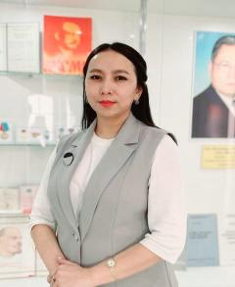
ПОРТФОЛИО
БАКУОВА ЖАЗИРА БАКУҚЫЗЫ
педагог-психолог

Slide 2

ПЕДАГОГ ТУРАЛЫ ЖАЛПЫ
МАҒЛҰМАТТАР

Slide 3
ТҮЙІНДЕМЕ
Тегі, аты, әкесінің аты: Бакуова Жазира Бакуқызы
Қызметі, жұмыс не қызмет орны: Ә.Мүсілімұлы атындағы №101 мектеп-лицейі,
педагог-психолог
Жынысы: әйел
Туған жылы мен жері: Қызылорда облысы, Сырдария ауданы, Қалжан ахун аулы.
Ұлты: Қазақ
Білімі: Жоғары. Болашақ университетінің «Педагогика және психология» мамандығы
Ғылыми дәрежесі, ғылыми атағы, арнаулы атағы : педагог-модератор,
Мекен-жайы: Қызылорда қаласы, Абдрахманова 27/461
Жалпы өтілі: 15 жыл
Саладағы жұмыс өтілі: 3 жыл
Осы еңбек ұжымындағы еңбек өтілі: 3 жыл
Наградталушының нақты айрықша еңбегін сипаттайтын мінездеме:
  2019 жыл өнер фестивалін ұйымдастыруда кәсібилік танытып, жоғары деңгейде өтуіне атсалысқан үшін . Қызылорда облыстық халықаралық шығармашылығын дамыту және мәдени продюсерлік орталығы;
  2019 жыл «Алғыс» ІХ облыстық «Жүрек жылуы»
  2019 жыл «Алғыс хатпен» Нұр Отан партиясы Қызылорда облыстық филиалы атынан;
  2020 жыл «Алғыс хатпен» Қызылорда қаласы әкімдігінің қолдауымен ұйымдастырылған мектепаралық «Білгенге маржан» дебаттық турнирін өткізуге үлесін қосқаны үшін;
  2020 жыл «Алғыс хатпен» «Дарын» облыстық қосымша білім беру орталығы ;
  2021 жыл «Алғыс хатпен» Қызылорда қаласының әкімі;
  2022 жыл «Құрмет грамотасымен» «Өрлеу» біліктілікті арттыру ұлттық орталығы»
Басылымдары (басылымның атауы, баспасы, мерзімі):
  «Қызықты психология» журналына «Қашықтан оқу барысында психологиялық тұрғыда қолдау» 8.10.2020
  «Қызықты психология» журналына оқушысы Жолдасова Іңкәр «Арман алға жетелейді» шығармасы . 16.10.2020 ж

Slide 4
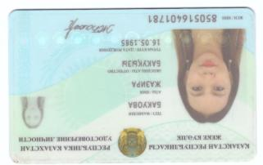
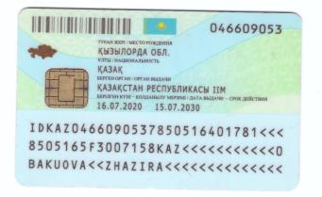

Slide 5
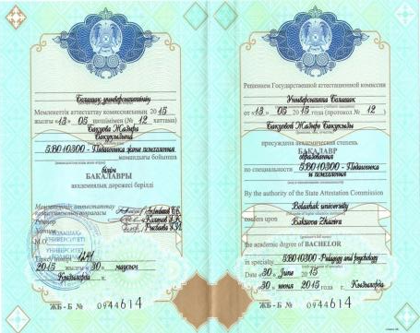

Slide 6
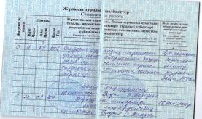
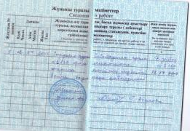
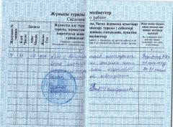
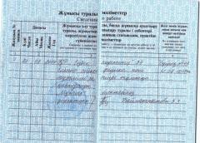
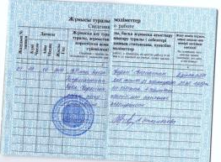

Slide 7
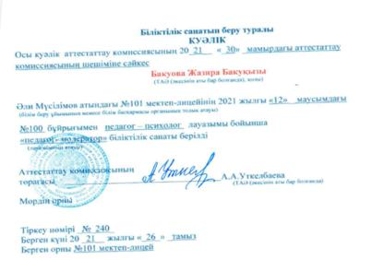

Slide 8

ПЕДАГОГТІҢ
БІЛІМ ЖЕТІЛДІРУ
КУРСТАРЫ

Slide 9



Slide 10

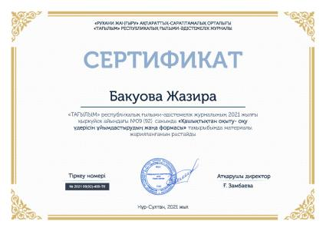

Slide 11
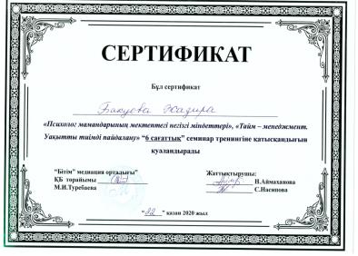
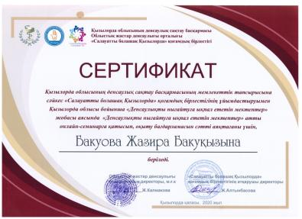

Slide 12
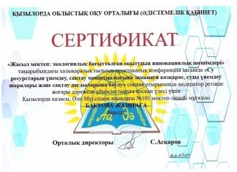


Slide 13
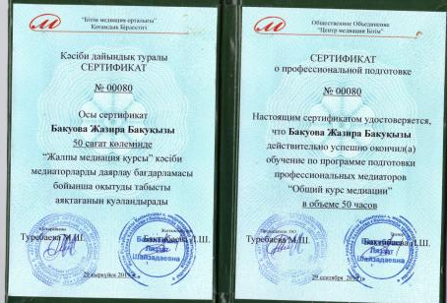

Slide 14
ПЕДАГОГТЫҢ
ЖҰМЫС
ТӘЖІРИБЕСІНЕН...

Slide 15

ОҚУШЫНЫҢ
ЖЕТІСТІКТЕРІ

Slide 16
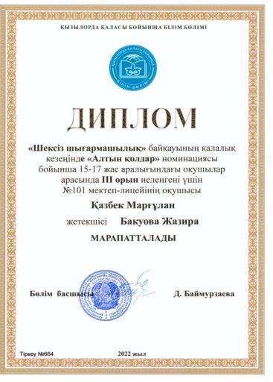

Slide 17
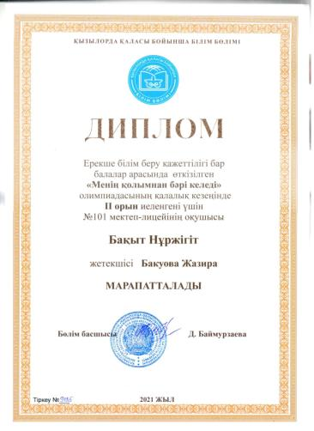

Slide 18


Slide 19
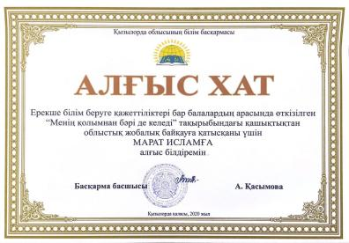
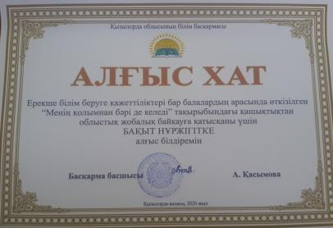

Slide 20
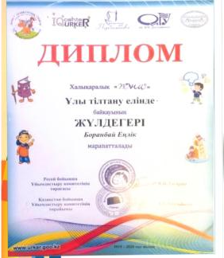


Slide 21
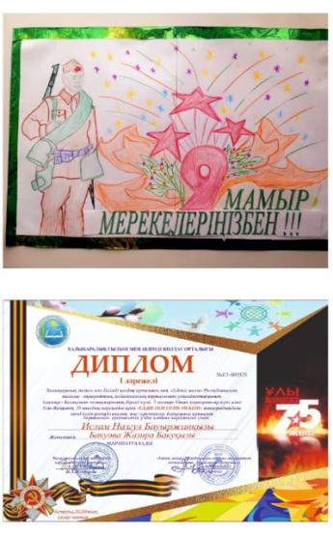

Slide 22
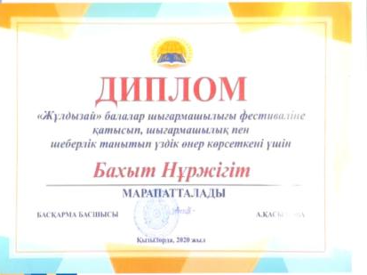

Slide 23

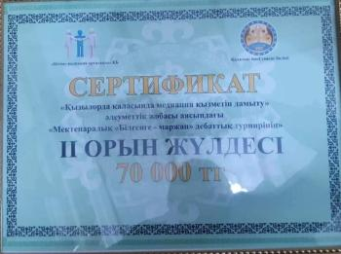

Slide 24

ПЕДАГОГТІҢ
ЖЕТІСТІКТЕРІ

Slide 25
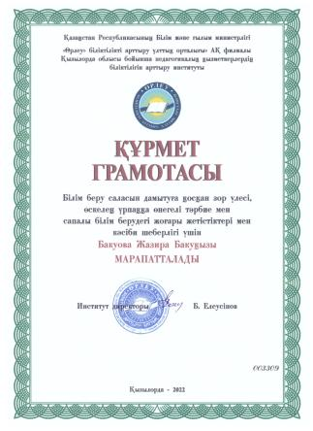

Slide 26
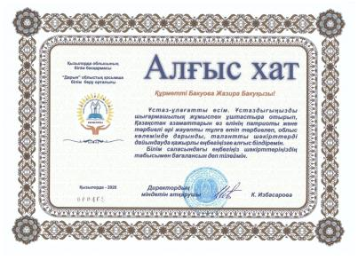
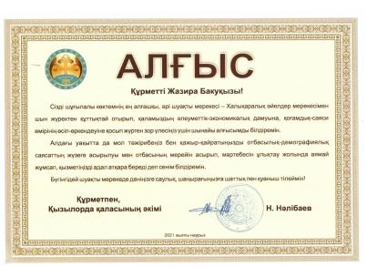

Slide 27
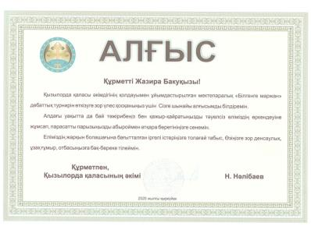
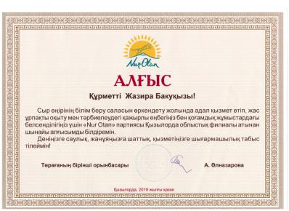

Slide 28


Slide 29
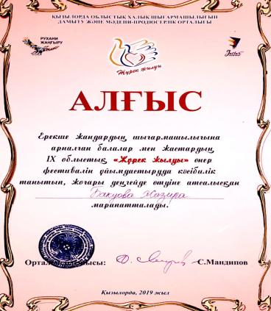

Slide 30
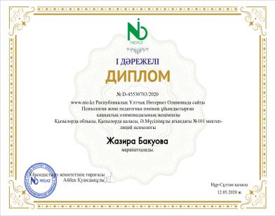

Slide 31

БАСЫЛЫМДАР

Slide 32
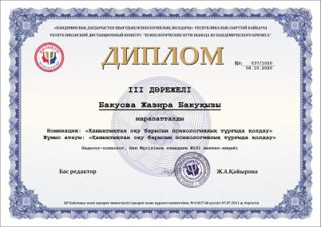


Slide 33

Қашықтықтан оқу барысын психологиялық тұрғыда қолдау
Қазіргі уақытта әлемдік қауымдастық маңызды тарихи кезеңнен өтуде. Білім беру жүйесінде қашықтан оқыту ең тиімді құралдарының бірі болып отыр. Қашықтан оқыту білім алушы оқу іс-әрекетін ақпараттық технологияларды пайдалану арқылы қашықтықтан жүзеге асыруы. Сонымен қатар, қазіргі кездегі пандемияға байланысты карантиндік уақытта үздіксіз білім алудың негізі болып отыр.
Бұл жүйені оқытушылар мен ата-аналар, оқушылар бірден қабылдай қойған жоқ. Алайда, ұлт болашағы – тек қана мемлекетке немесе ұстаздарға міндетті дүние емес. Ата-ананыңда бала алдындағы міндеттері бар. Қашықтан білім алу арқылы бала өздігінен ізденіп білімін шыңдауда. Психологиялық тұрғыдан қашықтан оқытудың тиімділігін арттыру үшін;
ең бірінші кезекте біздер мектеп психологтары ата-аналармен байланыс орнатып, психологиялық кеңестер беруіміз керек.
екінші кезекте оқушылармен психологиялық сергіту жаттығулары жүргізілуде.
Яғни, білім алушыны бар болмысымен қабылдау, ішкі жан дүниесін және психикалық жағдайын түсіну болып табылады.
Педагог-психолог маман ретінде ұстаздарға, ата-аналарға және оқушыларға қашықтан оқытуды ұйымдастыру бойынша төмендегідей кеңес ұсынамын:
Алдымен баланың күн режімін жасаңыз, дұрыс тамақтанып, жақсы ұйықтауын қадағалаңыз.
Сабаққа күн сайын уақытында қосылыңыз және сабақ кестесін көрінетін жерге іліп қойыңыз. Баланың сабақ оқуы үшін жайлы және ыңғайлы орын таңдаңыз.
Компьютерінің толық қуатталуын, интернетпен қамтылуын қадағалап, кешкісін бәрін дайындап қойған жөн.
Сабақ басталмастан бұрын:
бөлмеде қатаң тыныштық сақталуы тиіс, басқа дыбыстарды өшіріңіз;
сабақ уақытында отбасындағы басқа балалар мен үй жануарларының кедергі келтірмеуін назарда ұстаңыз;
сабақ барысында балалардың бөлмеден шықпауы, орынсыз тамақтанбауы, басқа бөгде заттарға алаңдамауы, онлайн сабақтан шығып кетпеуін бақылаңыз;
Сабақ өтіп жатқанда:
оқушы мұғалімнің нұсқауларын қатаң орындау;
мұғалім сабақ түсіндіргеннен кейін ғана сұрақ қою;
сабақ түсіндірген кезде ата-аналар мен балаларға чатта жазуға тыйым салынады (тек дыбыс болмай, естілмей қалған жағдайда ғана рұқсат беріледі);
балаға жауап бергенде орнынан тұрудың қажеті жоқ;
мұғалімнің рұқсатынсыз суретке, бейнетаспаға түсіруге, жүргізілген сабақты әлеуметтік желілерде жариялауға болмайды;
сабақ барысында ата-аналарға араласпағаны жөн;
сабақта оқушының себепсіз қатыспай қалғаны үшін ата-ана жауап береді.
Үй тапсырмасына көмек:
балаңызды бөлмей тыңдаңыз, жаттауға, есте сақтауға берілген тапсырманы айтып шықсын;
жазуға берілген мәтінді асықпай бірге оқыңыз;
оқулықтағы сұрақтар бойынша сұраңыз;
өзіңіздің бала кезіңіздегі жетістіктеріңіз туралы айтып, білімдеріңізбен бөлісіңіз;
балаға баға емес білімнің маңыздылығын, не үшін қажеттігін түсіндіріңіз.
балаңызды жан-жақты бақылау үшін және мүмкін көмектер көрсету үшін әрдайым балаңыздың қатысатын үйірмелерінің, факультативтерінің, қосымша сабақтарының, сабақ кестесімен танысыңыз.
Балаңыздың аз уақыт онлайн болуын, көп уақытын өз бетімен жұмыс жасауын қадағалаңыз;
үй тапсырмаларын уақытында орындап, мұғаліммен кері байланыста болуын қадағалаңыз;
балаңыздың қосымша тапсырмалар орындауын, әдеби кітаптар оқуын, телеарна сабақтарын уақытында көруін қадағалаңыз
баланың бос уақытын құр өткізбей, оны мазмұнды әрі, пайдалы етіп өткізуге көмектесіңіз.
Балаға қандай көмек керек?
материалдық: баланы анықтама, сөздік, атлас, бейнетаспамен, мектептің оқу бағдарламасына сәйкес кітапшалармен қамтамасыз етіңіз.
моральдық: баланың мүмкіндігіне сенім білдіріп, әрбір жетістігіне қуаныңыз. Балаңызды оқу үлгеріміне қарамай, жақсы көретініңізді сездіріңіз.
эмоциональдық: бала үлгермей жатса қатты сөйлемеңіз. Сабырлы, шыдамды болыңыз.
Осы тарапта ата-аналармен «Қашықтан оқыту бойынша балалардың ата-аналарына психологиялық кеңестер» берілді. Қашықтан білім беру аясында 5-11 сыныптар оқушыларына «Миға пайдалы жаттығулар» ұсынылды. Оқушылар жаттығуларды қайталау арқылы, ми процесстеріне жақсы әсерін берді. «Есте сақтау қабілетін қалай жақсарту керек?» деген сұраққа арнайы психологиялық жаттығулар видеоролик ретінде дайындалып оқушылар назарына ұсынылды.
Қазір ата-ананың үйде балаларымен тығыз байланыста болуына, сабақты бірге оқып, уақытты қызықты өткізуге мүмкіндік көп. Баланың бос уақытын тиімді өткізу үшін бірге таңғы жаттығу жасаңыз, билеңіз, оқыған кітаптарыңызды талқылап, бірге фильм көріп, өлең жаттаңыз.
Есіңізден болсын, балаға ата-анасы көшбасшы. Бала, білімді де білікті, қандай жағдайға да сабырмен қарайтын көшбасшының соңынан ереді.
«Адамның жақсы болуы тегінде емес, тәрбиесінде, ақылында, өнер, білімінде», – деп ұлы ақын Абай Құнанбайұлы айтқандай, балаға тәрбие отбасы мен мектептен беріледі. Осы процессті ұстаздарымыз, ата-аналарымыз, оқушыларымыз еңсеру үшін біз психологтар барынша өз тарапымыздан қолдау көрсетеміз.

Slide 34
Арман - алға жетелейді
Жалпы арман дегенді қалай түсінесіз?Армандай білесіз бе?Сіздің армандарыңыз орындалады ма? Ендеше алдымен осы сұрақтарға өзім жауап беріп көрейін.
Менің ойымша арман деген ол адамның болашақта орындалатын іс-жоспары, орындалатын алға қойған мақсаты. Армансыз адам болмайды. Бір адамның өзі миллиондаған армандарды ойлайды және сол ойлаған армандарын орындауға тырысады. Біз адамдар саналуан түрлі армандар ойлаймыз. Мысалы біріміз ата-анамыздың ұзақ ғұмыр кешкенін армандасақ, енді біріміз щалқып-тасып өмір сүруді армандаймыз. Арман ол шексіз қиял. Толық айтқанда сіздің қиялыңыздағы түрлі керемет ойлар. Менің өзім өте көп армандаймын және армандаудан шаршамаймын. Мен бірде 8 жасар інімнен арман туралы сұраған болатынмын. Інімнің жауабына өзім таң қалдым. Себебі, мен одан «Арман деген не?» деп сұраған едім «ол арман деген өзің ойлаған затты алу,оған қол жеткізу ,қиялдау және ол үшін талпыну жолындағы мақсат»деп жауап берді. Ол тағы «арман деген түсінік мен мынаны алсам ғой, мен мынаны кисем ғой, мен мынаны істесем ғой деп армандап және соған талпынып, соған жету үшін мақсатыңды үзбей жұмыс істеу дегенді білдіреді» деп жауап қатты. Мен оған тағы «Ал сенің қандай арманың бар?»деп сұрап едім, ол маған «менің дәл қазіргі арманым мынау әлемде орын алып жатқан індет кетіп,мектепке барсақ деген арманым бар» деді. Оның осы жауаптары мені тәнті қылды.Қарап отырсам 8 жасар баланың бұл жауабы тек мені емес кез-келген адамды таң қалдырады. Оның жауаптарының астарында өзіне деген және армандарының орындалатынына деген сенімділік байқалады. Жалпы айтқанда жас ұрпақтың бұлай сенімділікпен жауап беруі «арман деген не?» деген сұраққа жауап бергенін ғана айқындамай сонымен қатар болашағымыздың жарқын екенін айқындайды. Менің армандарымның ішінде осы мемлекетіміздің және мемлекетіміздің ішіндегі қалаларымыздың одан әрі дамысыншы деген арманым бар. Мысалы осы жыр елі , сыр елі Қызылорда қаласының қазіргі бейнесінің одан ары дамығанын, көркейгенін және мегаполис қалалар қатарына кіргенін қалаймын. Осы сыр елінің Нұр-Сұлтан,Алматы және Шымкент қалалары секілді көз тартарлықтай әсем және үлкейгенін армандаймын. Иә,арманым асқақ. Бірақ армандар орындалады ғой, оның үстіне армандауға шектеу жоқ. Байқасаңыздар, қазіргі жас бүлдіршіндердің арманы мемлекеттік іспен айналысып, мемлекетімізге өз үлесерін қосу. Себебі үлкен кісілер «кім болуды армандайсың?, Кім боласың?» деп сұрағанда бірі әкім болуды армандаймын дейді, бірі прокурор болуды армандаймын десе, ал енді бірі МАИ қызметкері болуды армандаймын деп жауап береді. Меніңше жас бүлдіршіндердің бұлай жауап беруі тегін емес деп ойлаймын. Бүлдіршіндердің армандары орындалып,болашақта халыққа қызмет етіп, мемлекетке өз үлестерін қосса бір ғана қала емес бүкіл мемлекет дамитын еді.
Армандай білу де өнер. Менің ойымша армандай білген адам мақсатына сенімді жетеді. Армандаған сайын адам биікке көтеріле береді. Жалпы адам өмірі өз қолында екені белгілі.Адам өмірі жарқын болу үшін өзіне арман-мақсат қоя білу керек және соған жету үшін талпыну керек. Еңбек етсең ғана көздегніңе жете аласың. Армандарың орындалу үшін де еңбек ету керек. Еңбектің наны тәтті демекші,алға қойған арман-мақсатқа нық сенімді болып,еңбек ету керек. Бірі біліп , бірі білмес осы арман-мақсат ұғымына сәйкес өнерде жүрген ағаларымыздың қатысуымен түмірілген “Бәсеке” атты телесериал болған еді. Осы телесериалды көрген адамдар өз-өздерін дамыта алады. Менің лйымша осы телесериалды көріп әрбір адам өзінің арман-мақсатына сеніммен қарап,армандар орындалатынына сенетін сияқты.Себебі бұл тересериалда арман-мақсатқа қалай және еңбекпен қол жеткізу керек екенін керемет көрсеткен.
Армандар орындалады. Мен бұл сөзге 100% сенемін.Себебі осы уақытқа дейін армандаған армандарым орындалып келе жатыр. Адданың құдіреті шексіз ғой,шіркін... Қазіргі менің арманымның бірі Ұлттық Біріңғай Тестілеуден жоғарғы балл алып, өзім қалаған жоғарғы оқу орынына түсіп,мамандығым бойынша жұмыс жасап ата-анамның үмітін ақтау. Мен армандарым орындалу үшін бар күшімді салып қолымнан келгенше талпынудамын. Жалпы адамдар «армандар орындалмайды» деген ұғымды мүлде естімегендей болуы тиіс. Себебі,адам арманым орындалмайды десе ол орындалмайды. Ал менің арманым орындалады мен талпынамын,тырысамын десе ол орындалады. Міндетті түрде орындалады.
Алайда армандар орындалады деп ауызбен ғана айтып қоймай , әрекет ету керек. Егер сенде мүмкіндік болса, онда жіберіп алма! Бір орында тұрып қалма! Титтей де алға жылжысаң ке дегенде бір арман орындалады. Армандар орындалады, мақсатың айқын болса!
Жолдасова Іңкәр Өміржанқызы

Slide 35



Slide 36
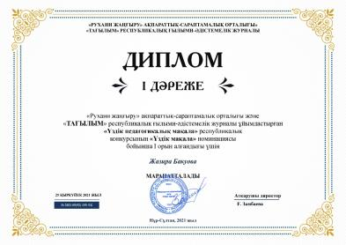

Slide 37
ПЕДАГОГТЫҢ
ЖҰМЫС
ТӘЖІРИБЕСІНЕН...

Slide 38
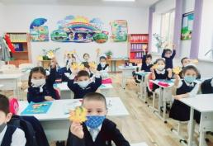
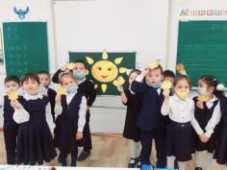
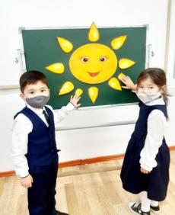
Бастауыш сынып – өскелең ұрпаққа білім берудің бастамасы

Slide 39
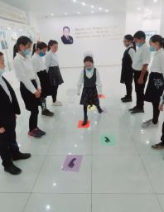
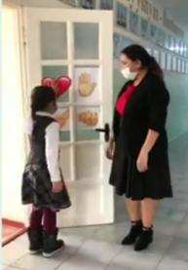
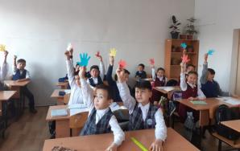
КӨҢІЛДІ
ҮЗІЛІС

Slide 40
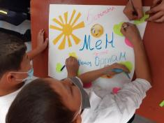
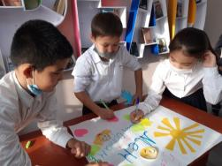
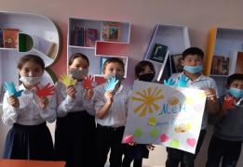
5 СЫНЫП БЕЙІМДЕЛУ
КЕЗЕҢІ –
ӨТЕ ӨЗЕКТІ

Slide 41
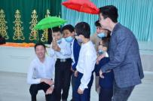
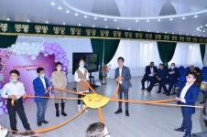
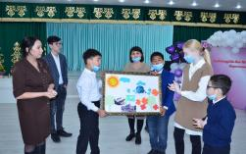
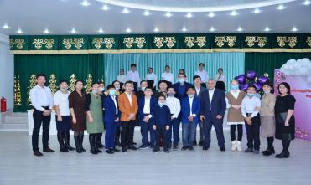
ДОС
БОЛАЙЫҚ БӘРІМІЗ!

Slide 42
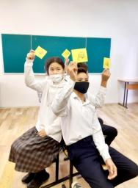
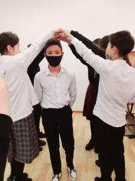
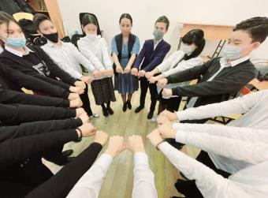
9 СЫНЫП ОҚУШЫЛАРМЕН ПСИХОЛОГИЯЛЫҚ ТРЕНИНГ

Slide 43
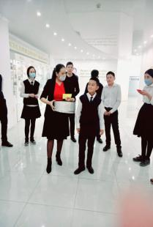
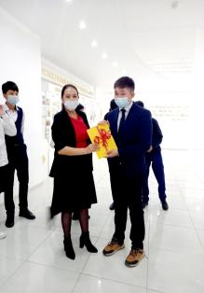


Slide 44



Slide 45



ӨМІР МЕН СЕНІ СҮЙЕМІН

Slide 46




Slide 47



Slide 48




Slide 49



МЕКТЕП БІТІРУШІ ТҮЛЕКТЕРМЕН ПСИХОЛОГИЯЛЫҚ ДАЙЫНДЫҚ

Slide 50




Slide 51



ШЕКСІЗ ӘЛЕМ БАЛАЛАР
КӨЗІМЕН

Slide 52




Slide 53





Slide 54





Slide 55



Slide 56



БҮГІНГІ
ЖАС МАМАН – БОЛАШАҚ БІЛІКТІ ҰСТАЗ

Slide 57



Slide 58



АТА-АНАЛАРҒА ПСИХОЛОГИЯЛЫҚ ҚОЛДАУ ЖҰМЫСТАРЫ

Slide 59


МЕРКЕКЕЛІК
ІС-ШАРАЛАР

Slide 60


МЕРКЕКЕЛІК
ІС-ШАРАЛАР

Slide 61




Slide 62


ЕМХАНА МАМАНДАРЫМЕН КЕЗДЕСУ

Slide 63





Slide 64


“ҚАУІПСІЗ МЕКТЕП” МОБИЛЬДІ ТОП ЖҰМЫСЫ

Slide 65


БАЛА ҚҰҚЫҒЫ – ЗОРЛЫҚ-ЗОМБЫЛЫҚТЫҢ АЛДЫН АЛУ

Slide 66



«СИҚЫРЛЫ ӘЛЕМ»
ПСИХОЛОГИЯЛЫҚ АПТАЛЫҚ

Slide 67



АРМАН – АЛҒА ЖЕТЕЛЕЙДІ

Slide 68



БАЛАЛАР ҚУАНЫШЫ – ЖАНЫҢДЫ ЖАДЫРАТАДЫ

Slide 69



МЕДИАЦИЯ – ТАРАПТАРДЫҢ ДАУДЫ ӨЗАРА КЕЛІСІП ШЕШЕТІН ШАРА

Slide 70



«МЕДИАЦИЯ ҚЫЗМЕТІН ДАМЫТУ» ӘЛЕУМЕТТІК ЖОБА АЯСЫНДА

Slide 71

ЖАСАЛҒАН ЖҰМЫСТАРДЫҢ НӘТИЖЕЛЕРІНІҢ МОНИТОРИНГІ

Slide 72
Үйден оқитын
оқушылардың диагноздары
Үйден оқитын оқушылардың оқу бағдарламасы

Slide 73


Жасөспірімдердің денсаулығы мен өмірлік дағдыларын қалыптастыру және суицидтің алдын-алу.
Сауалнама қорытындысы
“Психологиялық сүйемелдеу” тобы
“Бақылау” тобы

Slide 74


«Менің сыныбым» әдістемесі
Мақсаты : тұлғаның даму деңгейін және жалпы немесе нақты адамдармен әлеммен қарым-қатынасына қатысты деректерді бағалау.
Сынып : 5
Оқушы саны :175
«Мұғаліммен алыста» - 15 оқушы
Бейімделуі жақсы деңгейде – 85 оқушы
Мұғаліммен бірге - 35 оқушы
Ойын позициясы - 40 оқушы
«Зунг» депрессия шкаласы
Мақсаты: Оқушылардың депрессиялық күйін анықтауға арналаған
Сынып: 5
Оқушы саны: 175
Жеңіл депрессиялық күй -5
Орташа депрессиялық күй –163
Жоғары депрессиялық күй – 7

Slide 75

«Социометрия» әдісі
Мақсаты: қарым-қатынас жасауда қиыны бар балларды анықтау мақсатында
Сынып: 5
Оқушы саны: 175
Лидер – 16
Беделді оқушы – 63
Орташа беделді – 88
Шеттелген оқушы - 8

Slide 76


Интеллектуалды қабілет деңгейін диагностикалау. Авторы: Г. Резапкина
Сынып: 9-10 сынып
Оқушы саны : 232
Заттық-әрекеттік ойлау –33
Абстрактілі-символикалық ойлау – 53
Сөздік-логикалық ойлау – 47
Көрнекі –бейнелік ойлау –23
Креативтілік – 76
«Керн -Йерасек» тесті
Мақсаты : оқушылардың мектепке дайындығын анықтау
Сынып: 1
Оқушы саны: 229
Жоғары – 89
Орташа –132
Ортадан төмен – 8

